Slide 1
ВВЕДЕНИЕ ОБНОВЛЁННЫХ ФГОС И ФООП В 2023-2024 УЧЕБНОМ ГОДУ
Ст.методист МБУ ГЦОКО Верстина Е.В.

Slide 7
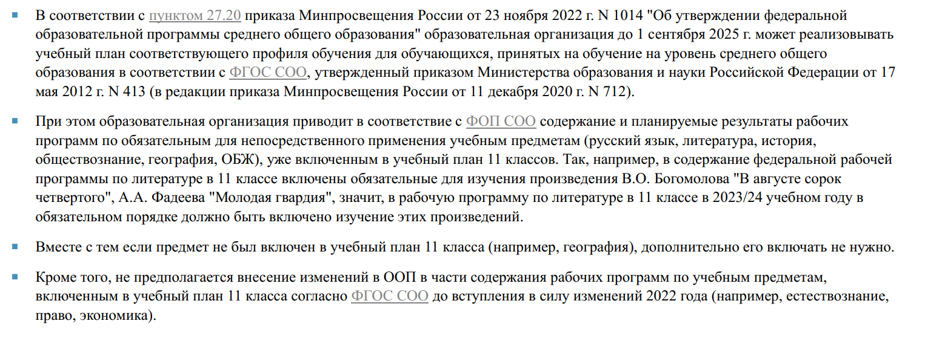

Slide 13
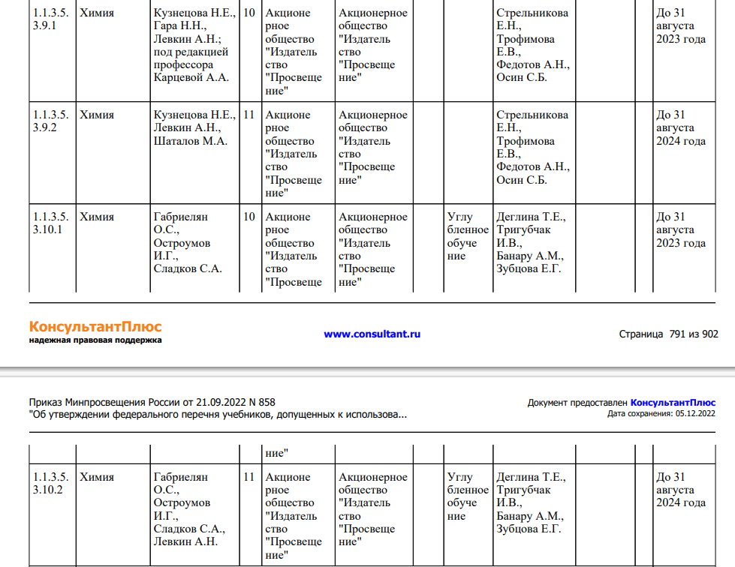
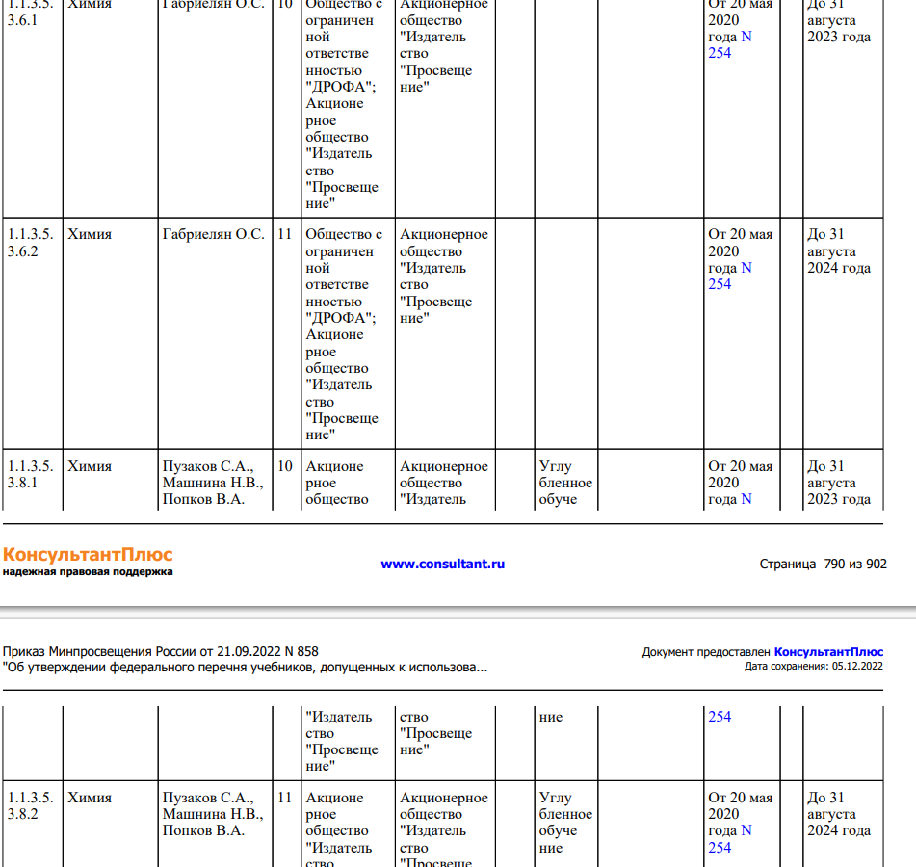

Slide 14
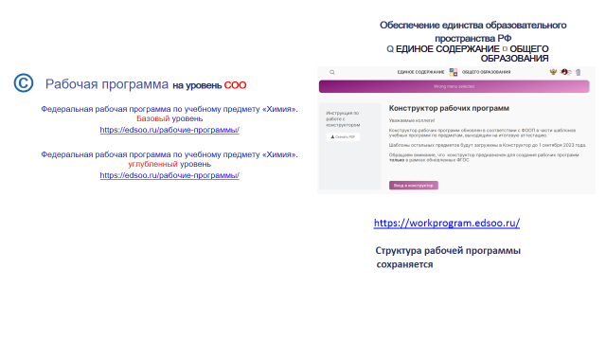

Slide 18
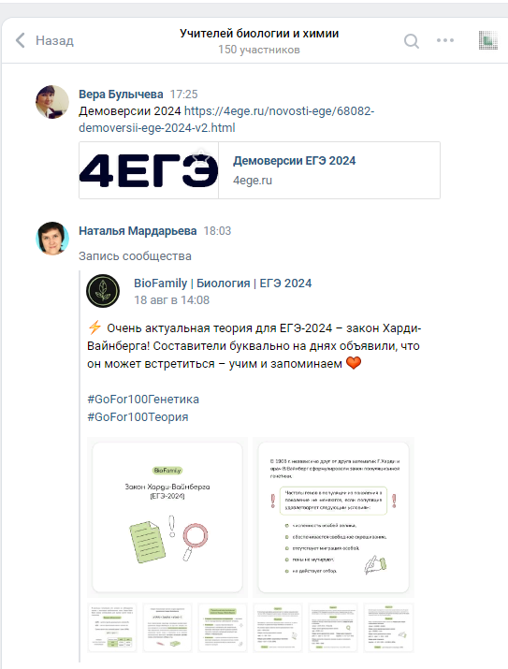
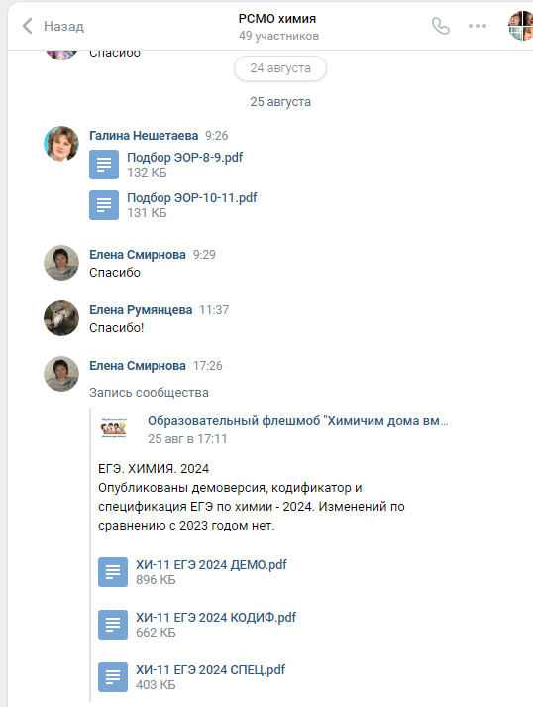
https://vk.com/im?sel=c33
https://vk.com/im?peers=c33&sel=c35

Slide 22
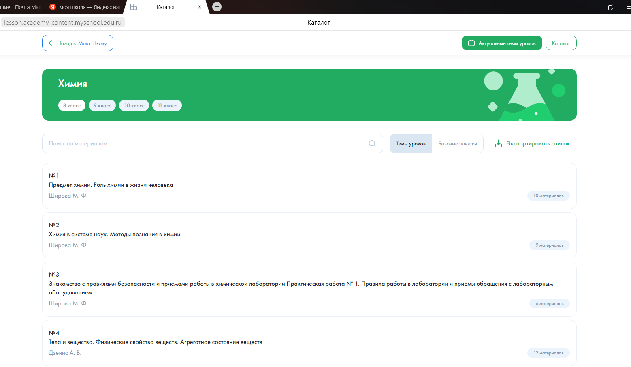
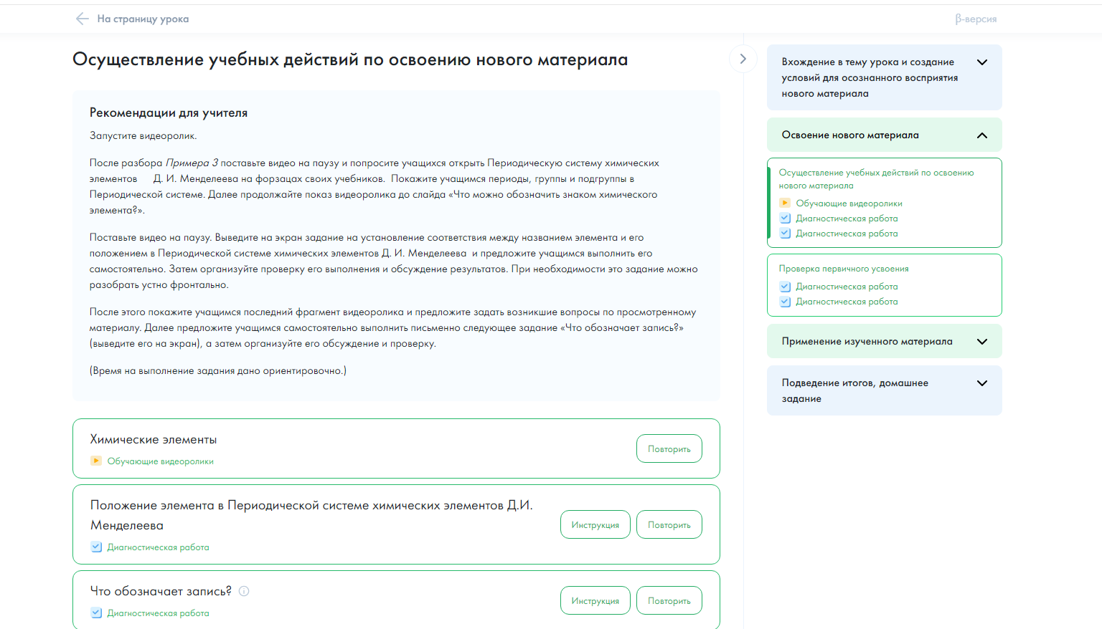

Slide 23
Творческих успехов
в новом учебном году!

